Slide 1
Обобщение по теме «ПРИЧАСТИЕ»
МОУ «Жарковская СОШ №1»
Подготовила:
Титова Елена Юрьевна,
учитель русского языка и литературы
пос. Жарковский
2020г.

Slide 2


Slide 3
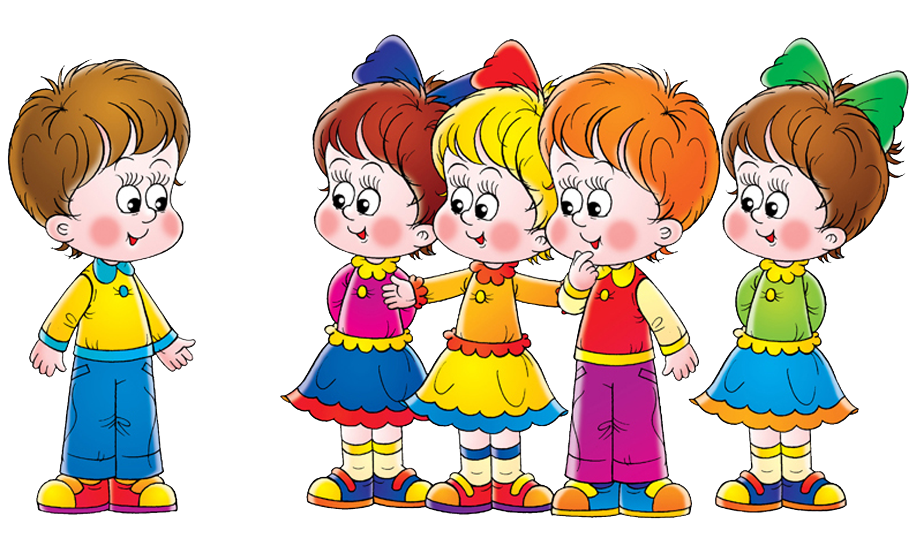
Причастие.
Обобщение.

Slide 4
ОРФОЭПИЧЕСКИЙ ДИКТАНТ
просящий | учащий
загнутый | взята
сервированный | создана
понявший | поднятый

Slide 5
ОРФОЭПИЧЕСКИЙ ДИКТАНТ
просЯщий | учАщий
зАгнутый | взятА
сервирОванный | сОзданА
понЯвший | пОднятый

Slide 6
«БЮРО НАХОДОК»
???????
Кричащий, вести, бегущий, устать, любить,
спасенный, кричать, принесший, забытый,
ведомый, бежать, уставший, спасти, любящий,
принести, забыть.

Slide 7
«БЮРО НАХОДОК»
вести
устать
любить
кричать
бежать
спасти
принести
забыть
ведОМый
устаВШий
любЯЩий,
кричАЩий
бегУЩий
спасЁННый
принесШий
забыТый
ГЛАГОЛ
ПРИЧАСТИЕ

Slide 8
Прочитайте предложения, заменяя глаголы причастиями.
Берег, (осветить) прожектором, резко выделялся на темном фоне леса.

Slide 9
Прочитайте предложения, заменяя глаголы причастиями.
Берег, (осветить) прожектором, резко выделялся на темном фоне леса.
Берег, освещённый прожектором, резко выделялся на темном фоне леса.
осветить - освещённый

Slide 10
Прочитайте предложения, заменяя глаголы причастиями.
Человек, (показать) нам дорогу, был лесником.

Slide 11
Прочитайте предложения, заменяя глаголы причастиями.
Человек, (показать) нам дорогу, был лесником.
Человек, показавший нам дорогу, был лесником.
показать - показавший

Slide 12
Прочитайте предложения, заменяя глаголы причастиями.
Мы смотрели на красивые строения города, которые окрасились розовыми лучами утреннего солнца.

Slide 13
Прочитайте предложения, заменяя глаголы причастиями.
Мы смотрели на красивые строения города, которые окрасились розовыми лучами утреннего солнца.
Мы смотрели на красивые строения города, окрасившиеся розовыми лучами утреннего солнца.
окрасились - окрасившиеся

Slide 14
«ДВОРЕЦ СУФФИКСОВ»
скач.щий | стел.щий
вид.мый | подгоня.мый
черт.щий | леч.щий
пиш.щий | кол.щийся

Slide 15
«ДВОРЕЦ СУФФИКСОВ»
скачущий | стелющий
видимый | подгоняемый
чертящий | лечащий
пишущий | колющийся

Slide 16
ФИЗКУЛЬТМИНУТКА
Девочки - ПРИЛАГАТЕЛЬНОЕ
Мальчики - ПРИЧАСТИЕ

Slide 17
«КОРЗИНА ДЛЯ ПИКНИКА»
Пропита ( Н, НН) ый сиропом бисквит
клюкве (Н, НН) ый морс
купле (Н, НН) ая на рынке клубника
солё (Н, НН) ые огурцы
запече (Н,НН) ые яблоки
реза (Н, НН) ая крупными кольцами морковь
копче (Н, НН) ая рыба

Slide 18
«КОРЗИНА ДЛЯ ПИКНИКА».
ПропитаННый сиропом бисквит
клюквеННый морс
куплеННая на рынке клубника
солёНые огурцы
запечеННые яблоки
резаННая крупными кольцами морковь
копчеНая рыба

Slide 19
«МОРФЕМНЫЙ КОНСТРУКТОР»
Корень у этого слова такой же, как у слова выстилать.
Приставка – как у слова улетевший.
Суффиксов два: как у глагола награждать и как у слова бывший.
Это причастие стоит в форме ед. числа, родит. падежа, женского рода.

Slide 20
«МОРФЕМНЫЙ КОНСТРУКТОР»
Корень у этого слова такой же, как у слова выстилать.
Приставка – как у слова улетевший.
Суффиксов два: как у глагола награждать и как у слова бывший.
Это причастие стоит в форме ед. числа, родит. падежа, женского рода.
У | С | Т | И | Л | А | В | Ш | Е | Й

Slide 21
«ДРУЖБА»
(не)брежный - слитно
(не)покорённый – слитно
(не)застроен - раздельно
(не)вспаханный – раздельно
(не)просмотренный мною – слитно
(не)сорванный, а срезанный цветок – раздельно
совсем (не)использованный материал –слитно

Slide 22
«ДРУЖБА»
+ небрежный - слитно
+ непокорённый – слитно
+ не застроен - раздельно
- невспаханный – раздельно
- не просмотренный мною – слитно
+ не сорванный, а срезанный цветок – раздельно
- совсем не использованный материал – слитно

Slide 23
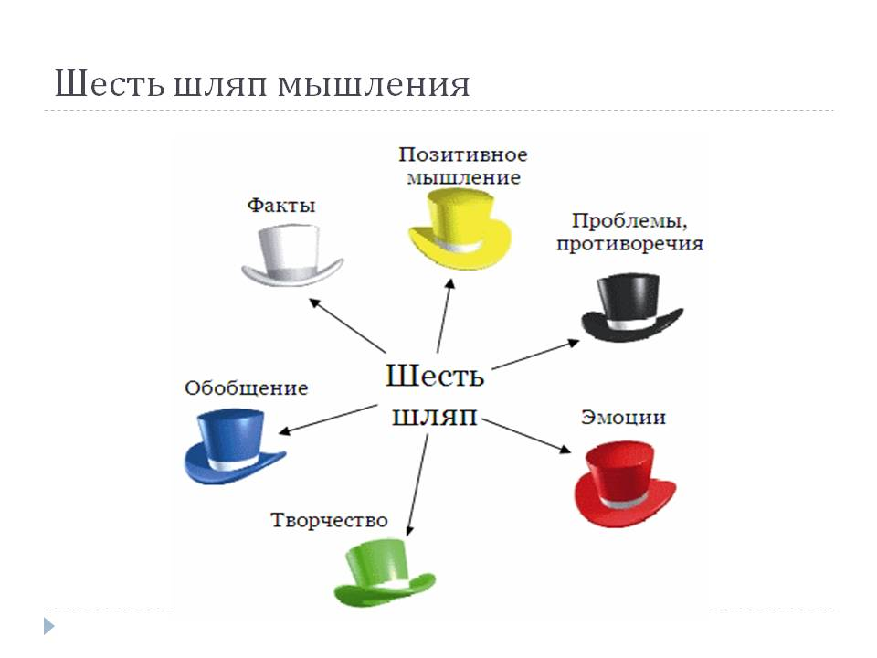

Slide 24
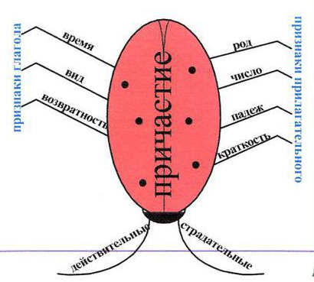

Slide 25
СИНКВЕЙН
1. Тема.
2. Прилагательное, прилагательное.
3. Глагол, глагол,глагол.
4. Предложение.
5. Вывод, суть (одно слово).

Slide 26
ДОМАШНЕЕ ЗАДАНИЕ
«Настоящий друг»
* Придумать и записать пять словосочетаний с причастием в роли главного или зависимого слова.
** Составить с этими словосочетаниями
5 предложений.

Slide 27


